Slide 1
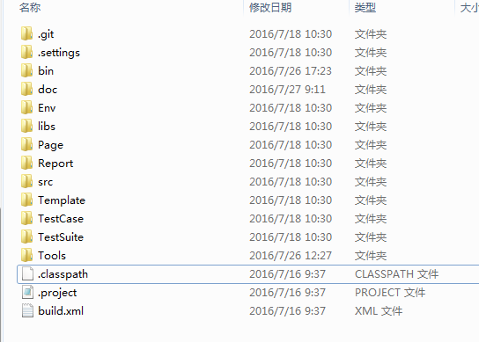
1.说明文档目录
2.环境配置目录，可配置各系统链接
3.外部库文件
4.页面元素文件
5.报告文件
6.源文件
7.测试步骤封装块
8.测试用例
9.测试用例集
10.浏览器驱动

Slide 2
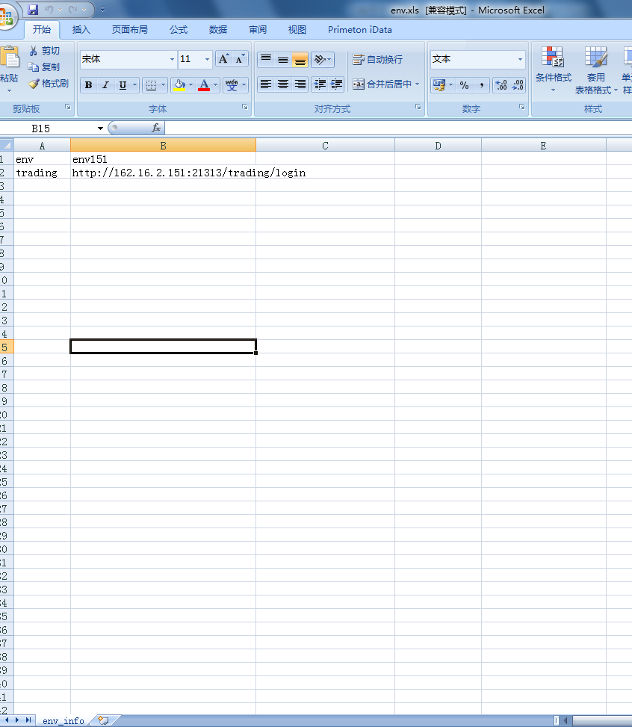
1.Env配置测试及其相关系统

Slide 3
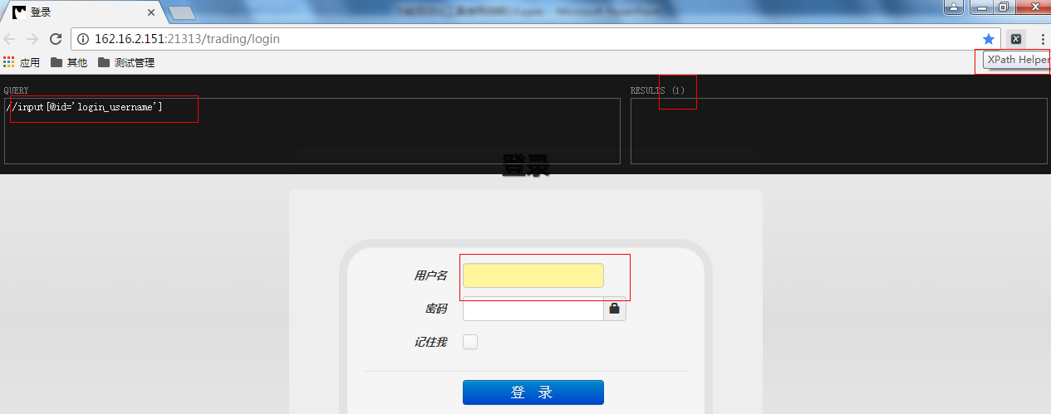
2.抓取页面元素：
相关工具使用方法，自行百度(xpath helper)

Slide 4
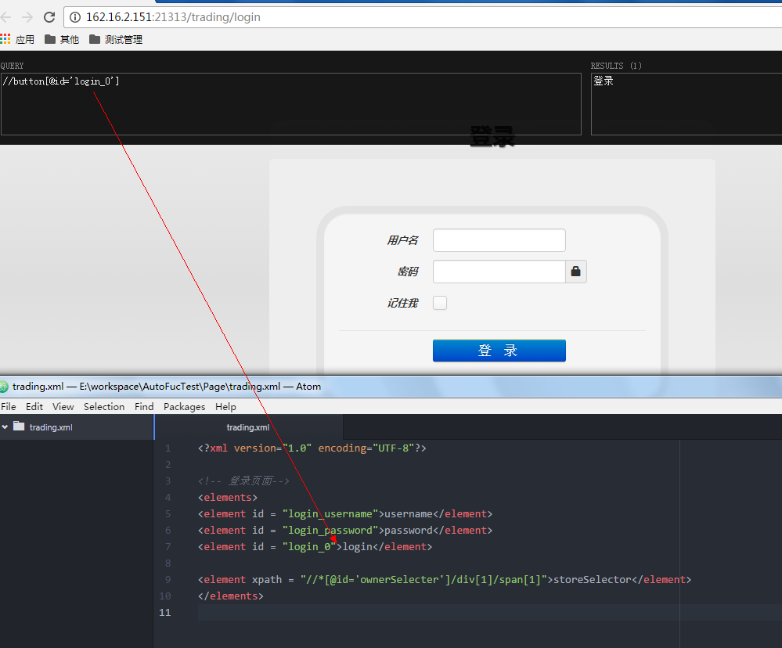
3.将获取的页面元素配置到各页面配置文件

Slide 5
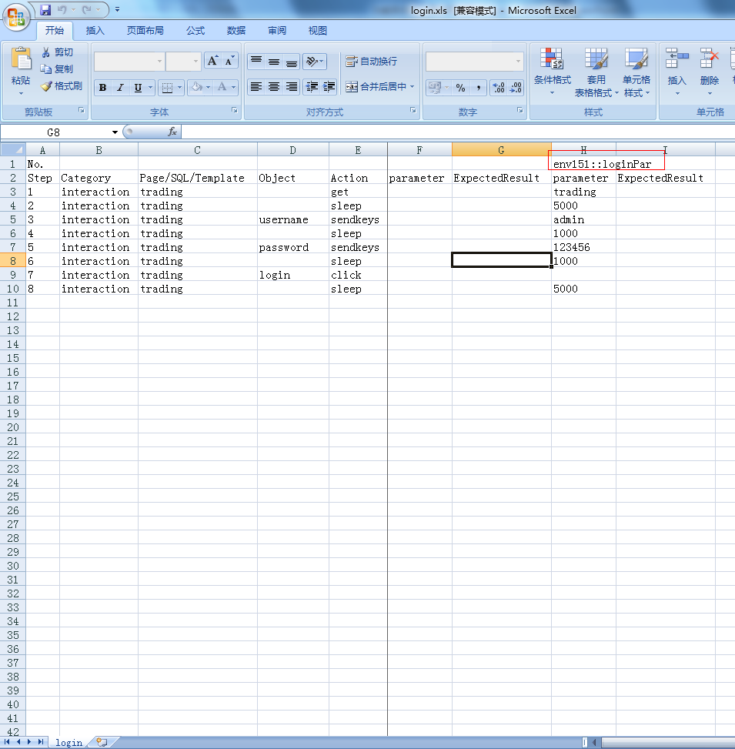
4.若是常用的步骤集，可用将步骤抽象出来，且将输入值参数化
用例调用时，测试环境(图2配置)+参数组名组成

Slide 6
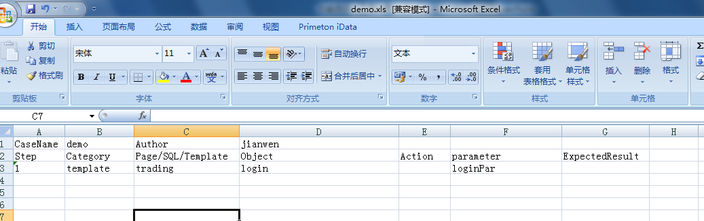
5.用例的编写

Slide 7
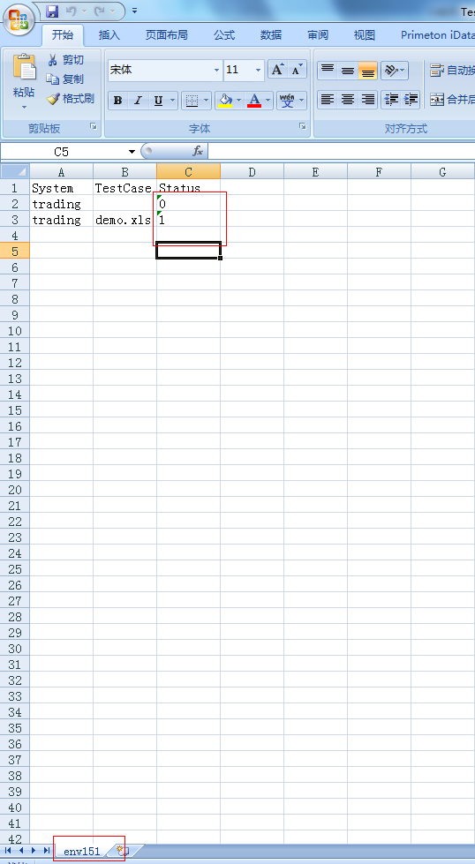
6.定义对应测试环境需要执行的用例
注意：sheetname与图2配置的测试环境值一致

